Slide 1
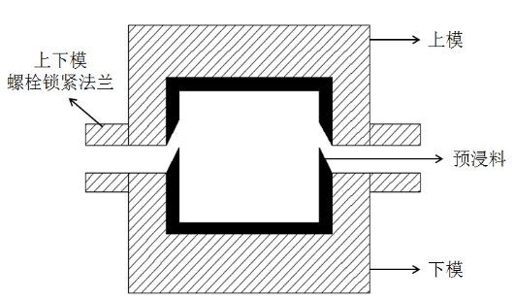
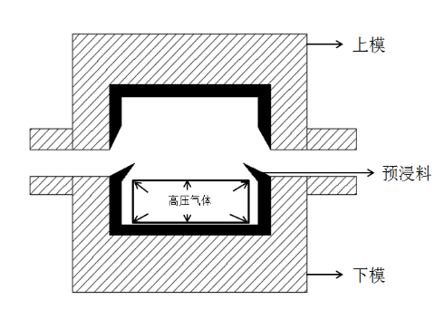
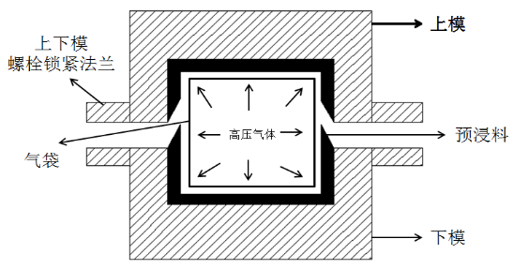
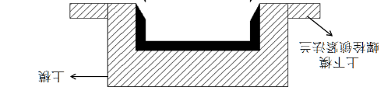
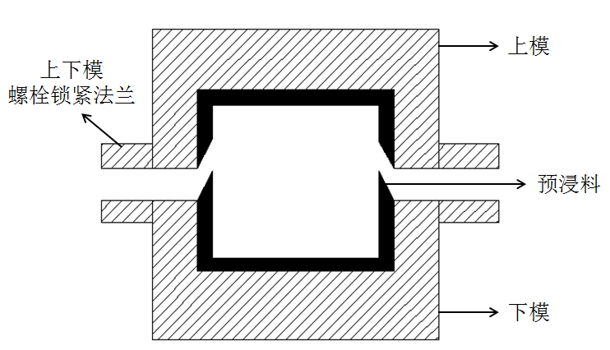
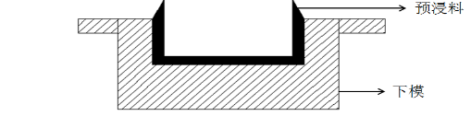
技术介绍
气袋成型工艺是一种高质量、高适用性的复合材料成型方法。此工艺典型步骤是通过向气袋内部充入高压气体，以施加均匀压力至铺层材料，并采用热压机、烘箱等方式进行加热固化。
上模限位
气袋
上模
气袋
预浸料
下模
上下模铺贴
放置气袋
下模限位
充气
加热固化
合模
气袋成型工艺典型流程图
特点1
特别适用于异型空腔结构等一般工艺难以实现的产品成型；
特点2
成型压力大小可调节幅度较大，压力均匀性与热压罐工艺相当，产品表面质量较好；
特点3
可与多种工艺结合，适用性广；

Slide 2
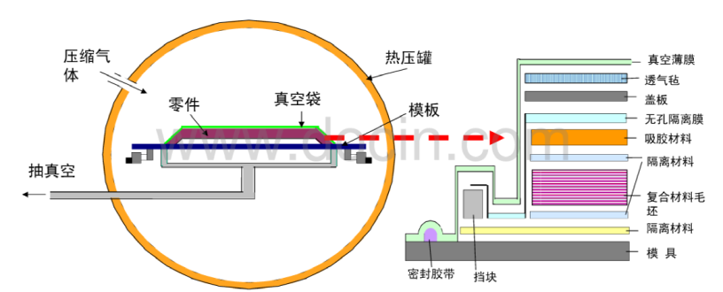
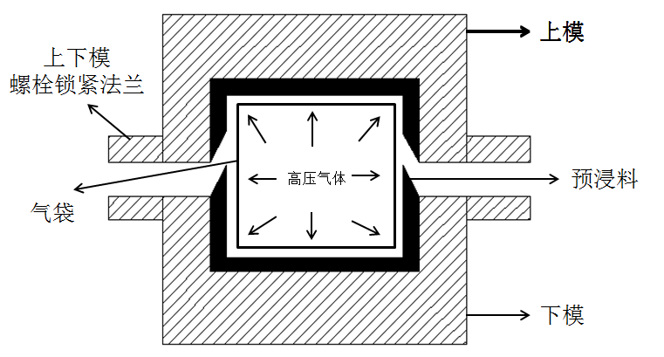
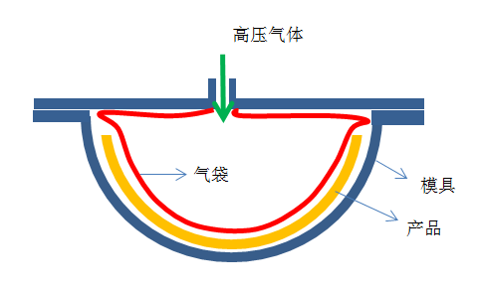
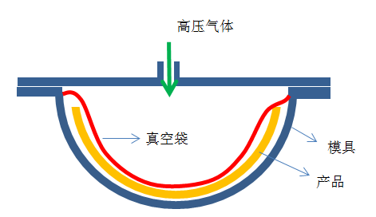
技术介绍
项目 | 气袋成型 | 热压罐成型
工艺示图
工艺原理 | 预浸料一侧通大气，气袋另一侧充入高压气体 | 预浸料一侧抽真空，真空袋另一侧充入高压气体
原理示图
工艺对比 | 1、气袋成型与热压罐成型加压方式相同，均通过尼龙袋等传递高压气体，以达到加压目的； 2、热压罐成型过程中，真空袋进行通大气操作时，即同气袋成型方式一致；
模具
抽真空

Slide 3
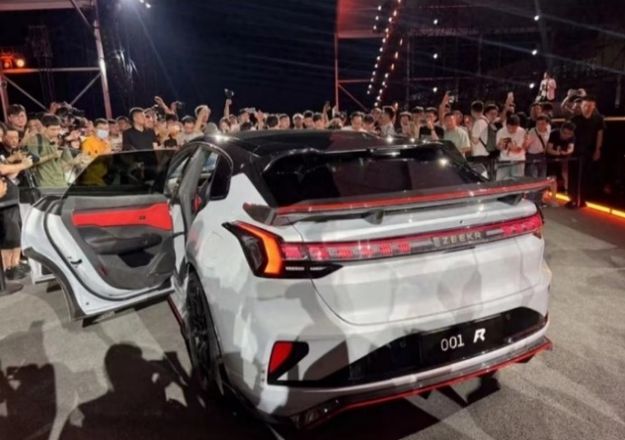
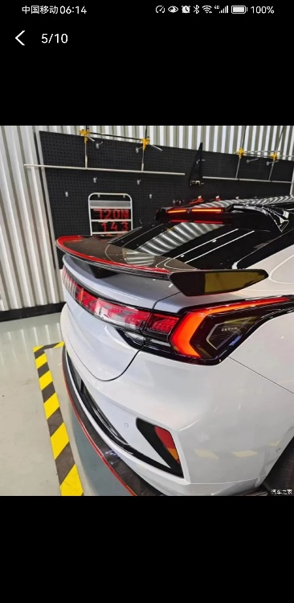
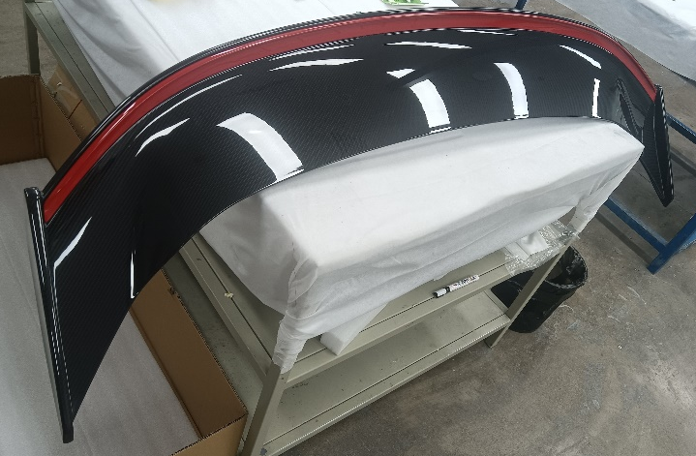
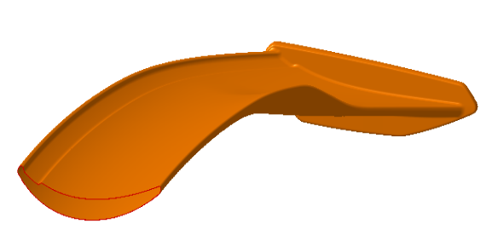
产品应用
汽车尾翼
尾翼产品利用气袋工艺与热压罐工艺相结合
的方式进行整体成型，具有以下特点：
1、利用气袋方式实现空腔结构尾翼产品的
一体制造；
2、采用热压罐设备，保证温度均匀性；
3、预浸料侧进行抽真空步骤，进一步降低
产品孔隙率，提高产品性能及表面质量；

